Slide 1
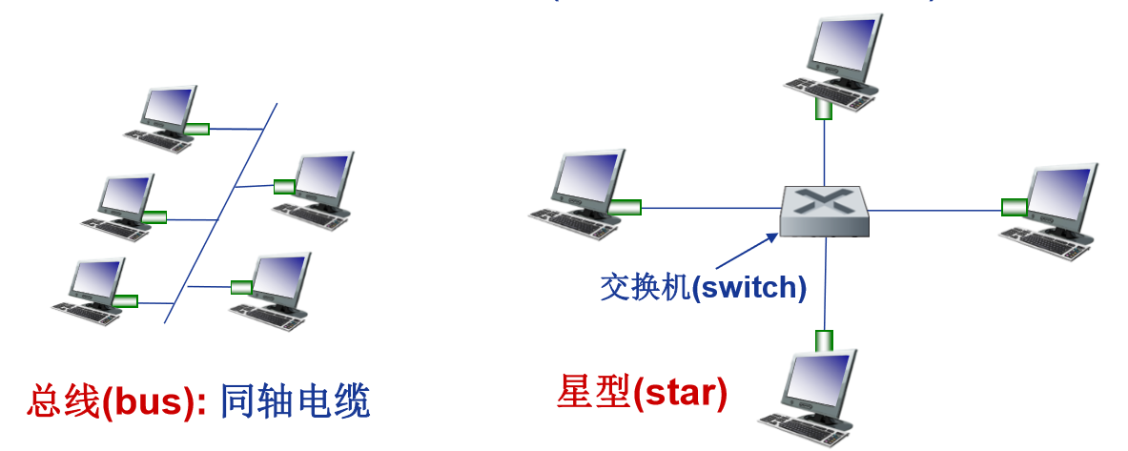
以太网
居于统治地位的有线LAN技术，应用广泛，低价，满足速率需求
物理拓扑
总线：所有结点在同一冲突域
星型：每个结点具有单独冲突域，中心交换机连接
无连接：发送帧的网卡与接收帧的网卡间没有“握手”过程
不可靠：接收网卡不向发送网卡进行确认
差错帧丢弃，依靠高层协议恢复
以太网的MAC协议
采用二进制指数退避算法的CSMA/CD
Notes:
冲突域：即任二结点可能发生冲突的区域

Slide 2
以太网CSMA/CD算法
网卡从网络层接收数据报，即开始创建数据帧
监听信道：
信道空闲：发送数据帧
信道忙：等待至信道空闲
网卡发送完成数据帧，且未检测到其他结点发送数据：
认为发送成功
若网卡发送数据帧过程中，检测到其他结点发送数据：
立即中止发送，并发生堵塞信号，以通知其他结点
对上述中止情况，即进入二进制指数退避：
第m次连续冲突后，取n=min{10,m}
网卡从{0，1...... }中随机选择一数K
网卡等待K*512bit的传输延迟时间，再返回第二步，继续监听
即有连续冲突的次数越多，平均等待时间越长

Slide 3

以太网帧结构
前导码preamble(8B)
7个字节的10101010，第8字节为10101011，用于发送端与接收端的时钟同步
目的MAC地址、源MAC地址(各6B)
若网卡MAC地址与帧目的MAC地址匹配，或者帧目的MAC地址为广播地址(FF-FF-FF-FF-FF-FF)，则网卡接收此帧，并将网络层分组交给相应的网络层协议。否则，网卡丢弃此帧
类型type(2B)
指示帧中封装的是哪种高层协议的分组
数据Data(46~1500B)
即上层协议载荷
下限46B使数据冲突可以被检测到
循环冗余校验码CRC(4B)：差错帧丢弃

Slide 4
交换机
链路层设备：
存储-转发以太网帧
检验帧目的MAC地址，选择性向一个或多个输出链路转发
利用CSMA/CD访问链路，发送帧
透明：主机感知不到
即插即用：不需配置
自学习：不需配置
主机利用独享链路直连交换机
可以缓存帧
交换机在每段链路上利用 CSMA/CD收发帧，但无冲突，且可以全双工
交换: 传输可以同时进行，没有冲突

Slide 5
交换机--交换表
类似路由表，存储到达某些主机对应的端口
结构： (主机的MAC地址, 到达主机的接口, 时间戳)
创建与维护：
不利用算法事先创建（即不使用路由表方法）
自学习：
当收到帧时，交换机“学习”到发送帧的主机（通过帧的源MAC地址），位于收到该帧的接口所连接的LAN网段
将学习到的发送主机MAC地址/接口信息记录到交换表中
帧过滤/转发
交换机收到帧
检索交换表：
此帧的目的主机与发送主机属于一个端口（即属于一个网段），则丢弃此帧（即不需要通过交换机转发，在网段内即已接收）
此帧的目的主机与发送主机属于一个端口，则转至相应端口发送
交换表中还无对应数据，泛洪式发送

